Slide 1
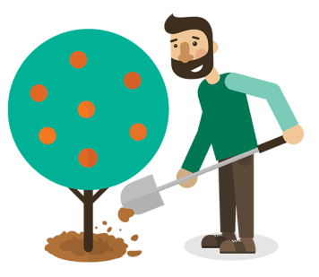
多一片绿叶 多一份温馨

Slide 2
https://www.ypppt.com/
目录
01
植树节的历史
02
植树节的由来
03
节徽的意义
04
植树节的意义
05
各国的植树节
06
植树节与孙中山

Slide 3
植树节的历史
PART 01

Slide 4
植树节的历史
我国古代在清明时节就有插柳植树的传统。
而近代植树节则最早由美国的内布拉斯加州发起。19世纪以前，内布拉斯加州是一片光秃秃的荒原，树木稀少，土地干燥，大风一起，黄沙漫天，人民深受其苦。1872年，美国著名农学家朱利叶斯·斯特林·莫尔顿提议在内布拉斯加州规定植树节，动员人民有计划地植树造林。
当时州农业局通过决议采纳了这一提议，并由州长亲自规定今后每年4月份的第三个星期三为植树节。这一决定做出后，当年就植树上百万棵。此后的16年间，又先后植树6亿棵，终于使内布拉斯加州10万公顷的荒野变成了茂密的森林。为了表彰莫尔顿的功绩，1885年州议会正式规定以莫尔顿先生的生日4月22日为每年的植树节，并放假一天。

Slide 5
植树节的由来
PART 02

Slide 6
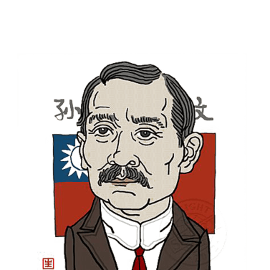
植树节的由来一
孙中山任临时大总统的中华民国南京政府成立不久，就在孙中山的倡议下规定了以每年清明节为植树节，全国各级政府，机关，学校如期参加，举行植树节典礼并从事植树。自此我国有了植树节。 中华人民共和国成立后1979年2月，正式通过了将每年的3月12日定为植树节的决议。这项决议的意义在于动员全国各族人民积极植树造林，加快绿化祖国和各项林业建设的步伐。

Slide 7
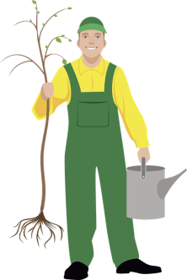
植树节的由来二
孙中山任临时大总统的中华民国南京政府成立不久，就在孙中山的倡议下规定了以每年清明节为植树节，全国各级政府，机关，学校如期参加，举行植树节典礼并从事植树。自此我国有了植树节。 中华人民共和国成立后1979年2月，正式通过了将每年的3月12日定为植树节的决议。这项决议的意义在于动员全国各族人民积极植树造林，加快绿化祖国和各项林业建设的步伐。

Slide 8
植树节的由来三
我国的植树节，因时代的演变，先后作了三次改定。 辛亥革命后，民国4年（1915年）由农商部总长周自齐呈准大总统，以每年清明节为植树节。 1925年3月12日孙中山先生逝世，为了纪念这位伟人， 1930年国民党政府把植树节改为每年的3月12日。

Slide 9
节徽的意义
PART 03

Slide 10
节徽的意义
1. 树形，表示全民义务植树3至5棵，人人动手，绿化祖国大地。
2. “中国植树节”和“3.12”，表示改造自然，造福人类，年年植树，坚韧不拔的决心。
3. 五棵树可会意为“森林”，由此引伸连接着外圈，显示着绿化祖国，实现以森林为主体的自然生态体系的良性循环。
Notes:
https://www.ypppt.com/

Slide 11
植树节的意义
PART 04

Slide 12
植树节的意义
01
02
03
改善环境
涵养水源
防止流失
城市防护林具有减缓风速的作用，其有效范围在树高40倍以内，其中在10～20倍范围内效果最好，可降低风速50%。
地表只要有1厘米厚的枯枝落叶，就可以把地表径流量减少到裸地的1/4以下，泥沙减少到裸地7%以下。
地表只要有1厘米厚的枯枝落叶，就可以把地表径流量减少到裸地的1/4以下，泥沙减少到裸地7%以下。

Slide 13
各国的植树节
PART 05

Slide 14
各国的植树节
巴西:植树节(9月21日)
日本:植树节(4月3日)
澳大利亚:植树节 (5月第一个星期五)
芬兰:植树节(6月24日)
加拿大:每年5月开展全国森林周活动
法国:绿化月(每年3月), 植树日(3月31日)
中国:植树节(3月12日)
美国:植树节(4月10日)

Slide 15
植树节与孙中山
PART 06

Slide 16
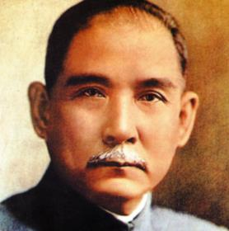
植树节与孙中山
3月12日是孙中山先生逝世纪念日。中山先生生前十分重视林业建设。他任临时大总统的中华民国南京政府成立不久，就在1912年5月设立了农林部，下设山林司，主管全国林业行政事务。1914年11月颁布了我国近代史上第一部《森林法》，1915年7月，政府又规定将每年“清明”定为植树节。后因清明节对我国南方来说，植树季节太迟，同时也为了纪念孙中山先生，国民政府又决定将孙中山的逝世日--3月12日定为植树节。

Slide 17
植树节我来考考你
01
刚才图片中的地方有谁知道是哪里吗？
杭州 太子湾
02
巴西植树节是几月几号？
9月21日
03
以色列植树节的名称是？
树木的新年日

Slide 18
植树节我来考考你
04
朝鲜植树节是几月几号？
3月2号
05
城市防护林可以有效降低多少风速？
50%（有效条件内）
06
一公顷林地可以比裸地多储水多少？
3000立方米

Slide 19
植树节我来考考你
07
孙中山被称为——“国父”
中华民国
08
孙中山被葬于？
南京紫金山中山陵
09
我国第一部《森林法》颁布于？
1914年

Slide 20
谢谢观赏

Slide 21
更多精品PPT资源尽在—优品PPT！
www.ypppt.com
PPT模板下载：www.ypppt.com/moban/ 节日PPT模板：www.ypppt.com/jieri/
PPT背景图片：www.ypppt.com/beijing/ PPT图表下载：www.ypppt.com/tubiao/
PPT素材下载： www.ypppt.com/sucai/ PPT教程下载：www.ypppt.com/jiaocheng/
字体下载：www.ypppt.com/ziti/ 绘本故事PPT：www.ypppt.com/gushi/
PPT课件：www.ypppt.com/kejian/
Notes:
模板来自于 优品PPT https://www.ypppt.com/

